Slide 1
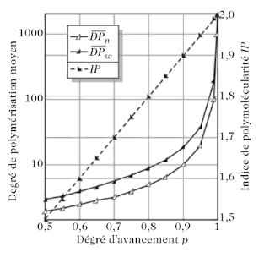
Indice de polymolécularité
Source : De la macromolécule au matériau polymère Halary-Lauprêtre p90

Slide 2
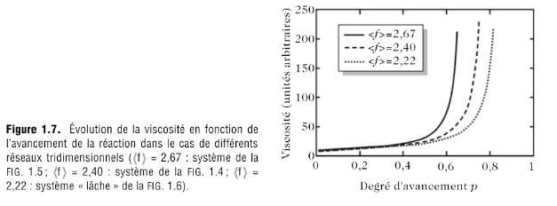
Point de gel
Source : De la macromolécule au matériau polymère Halary-Lauprêtre p33

Slide 3
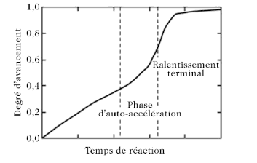
Effet Trommsdorff
Source : De la macromolécule au matériau polymère Halary-Lauprêtre p45

